Slide 1

Администрирование Apache Spark

Slide 2
Самостоятельная работа
ЧАСТЬ 2
Преподаватель: БАСОВ ЮРИЙ

Slide 3
Шаг1 Настройка соединения
Зайти на машину KZS00 по ssh
Проверить, что запущен сервис zookeeper
Проверить, что запущен сервис kafka

Slide 4
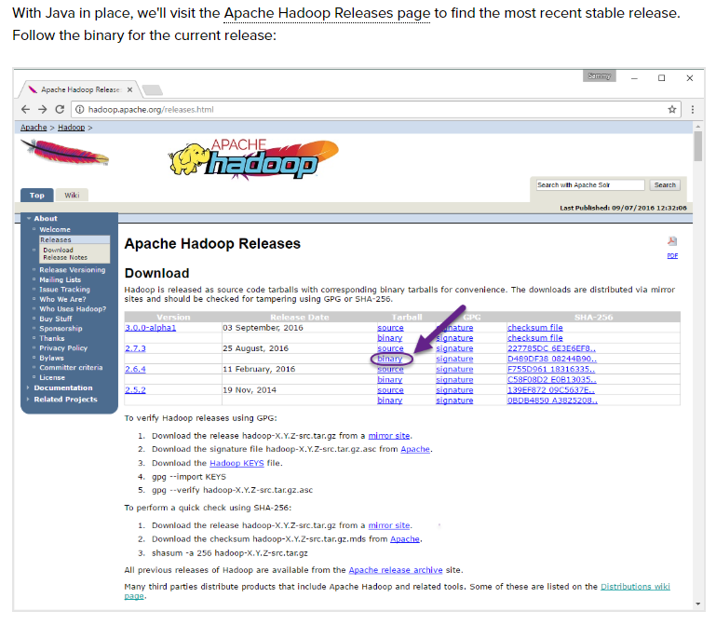
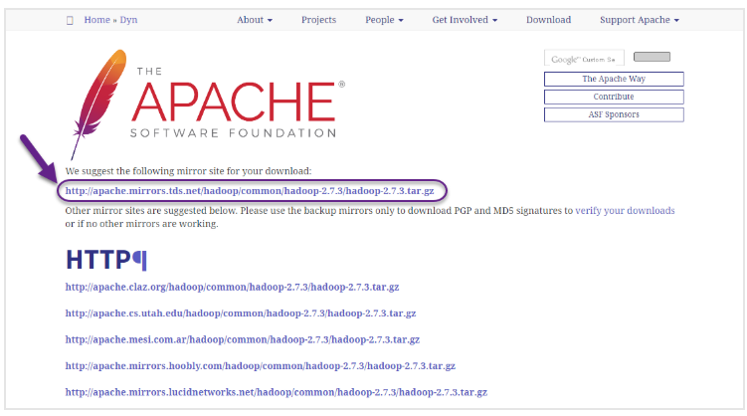
Шаг2 Установка Hadoop Utils
wget https://dist.apache.org/repos/dist/release/hadoop/common/hadoop-2.7.3/hadoop-2.7.3.tar.gz.mds
tar -xzvf hadoop-2.7.3.tar.gz
sudo mv hadoop-2.7.3 /usr/local/hadoop

Slide 5
Шаг3 Рабочий каталог
Создать рабочий каталог на HDFS в /user/home/workshop02

Slide 6
Шаг4 Файлы на HDFS
на HDFS есть файлы /tmp/workshop02, забираем их себе в /user/home/workshop02

Slide 7
Шаг5 Пробный запуск spark-shell
spark-shell --master yarn

Slide 8
Шаг6 Очистка каталога
Удаляем чек-поинты hadoop fs -rm -f /user/home/stream/chkpt

Slide 9
Шаг7 Чтение из топика
kafka-console-consumer --bootstrap-server ip-172-31-41-26.ec2.internal:9092 --topic airport_bigdata_sink

Slide 10
Шаг8 Append output mode для non-aggregate queries
spark-shell 01_copy-paste.txt (:paste ^D запуск append output mode и non-aggregate queries)

Slide 11
Шаг9 Загрузка данных по S7
Открываем HDFS
Загружаем файл 1_s7.json на /user/home/workshop02

Slide 12
Шаг10 Изменения в топике
kafka-console-consumer --bootstrap-server ip-172-31-41-26.ec2.internal:9092 --topic airport_bigdata_sink

Slide 13
Шаг11 Загрузка данных по Aeroflot
Открываем HDFS
Загружаем файл 2_aeroflot.json на /user/home/workshop02

Slide 14
Шаг12 Изменения в топике
kafka-console-consumer --bootstrap-server ip-172-31-41-26.ec2.internal:9092 --topic airport_bigdata_sink

